Slide 1

Notes:
1

Slide 2
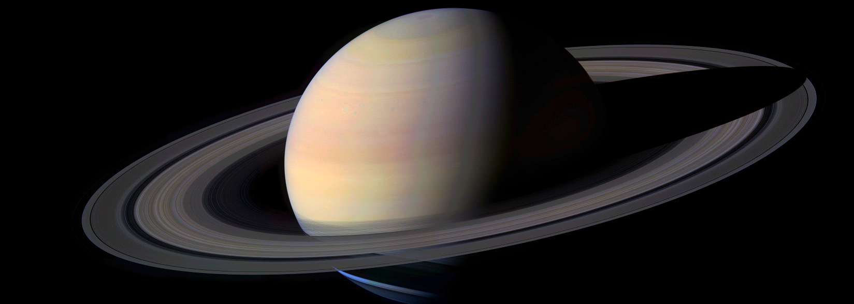
Sessão Astronomia
Notes:
2

Slide 3
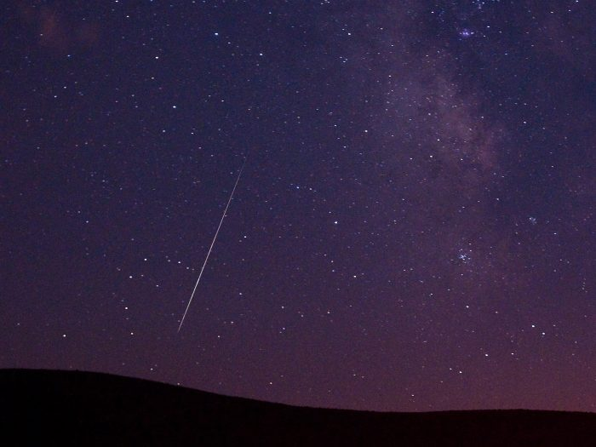
Evacuando a Terra
Anderson Aparecido
Notes:
3
http://www.culturamix.com/wp-content/gallery/chuva-de-meteoro-2011/chuva-de-meteoro-2011-21.jpg
para viajar pra outras estrelas é preciso um motivo, ou financeiro ou caso de vida ou morte, no filme avatar eles viajavam para pandora por causa de um mineral que vale 40 milhões KG, no caso de uma ameaça ao planeta tbm seria necessario buscar outros planetas, Cinema explora algumas possibilidades

Slide 4
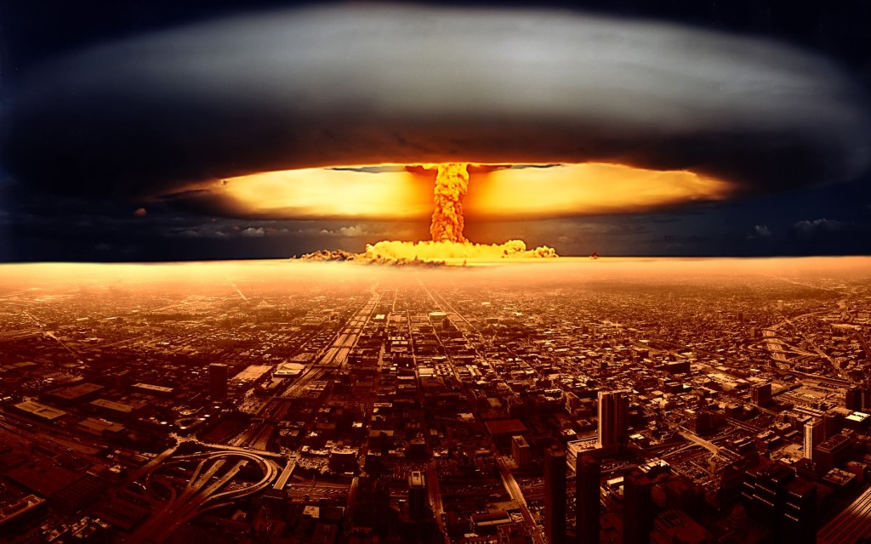
Guerra nuclear
Notes:
4
http://2.bp.blogspot.com/-kkhHEh3km_I/Tkhwk_KEVOI/AAAAAAAAF_E/tFLfPmmASxI/s1600/ISS_meteor.jpg

Slide 5
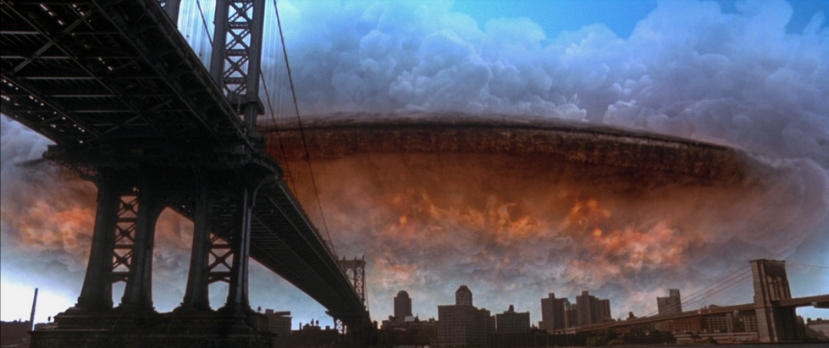
Invasão Alienigena

Slide 6
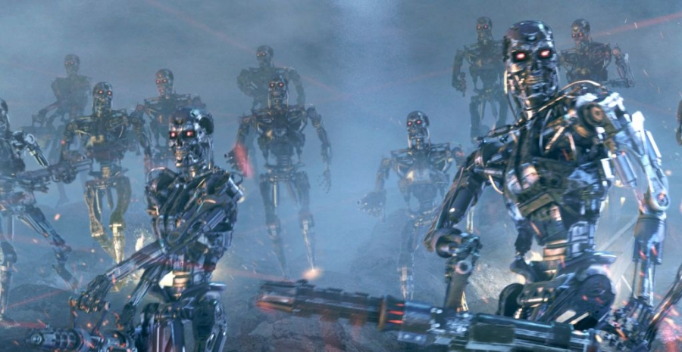
Rebelião das máquinas

Slide 7
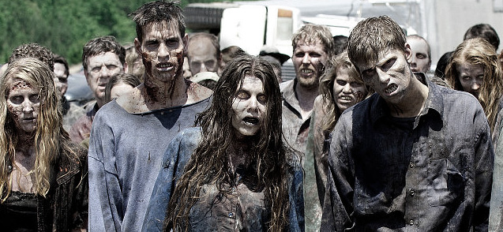
Apocalipse Zumbi
Notes:
Nenhuma dessas possibilidades realmente seria uma ameaça a vida como conhecemos

Slide 8
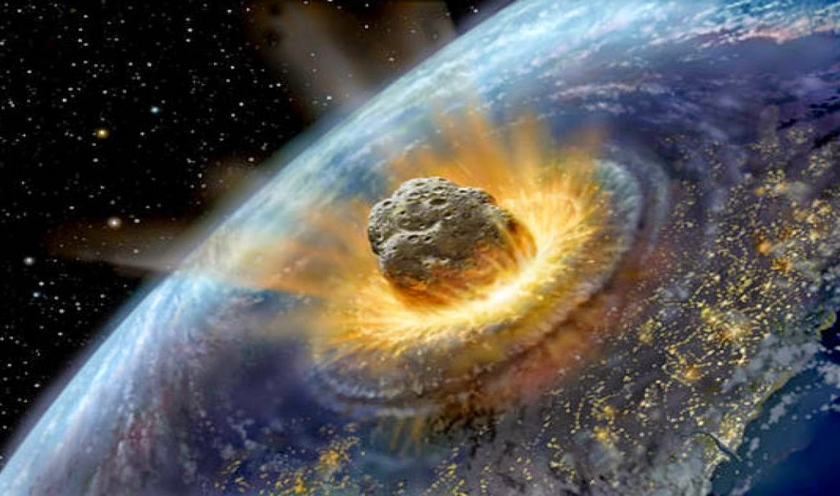
Queda de meteoros
Notes:
8
http://2.bp.blogspot.com/-kkhHEh3km_I/Tkhwk_KEVOI/AAAAAAAAF_E/tFLfPmmASxI/s1600/ISS_meteor.jpg
Meteoros tem caido na terra desde sua formação e a vida sempre prosperou

Slide 9
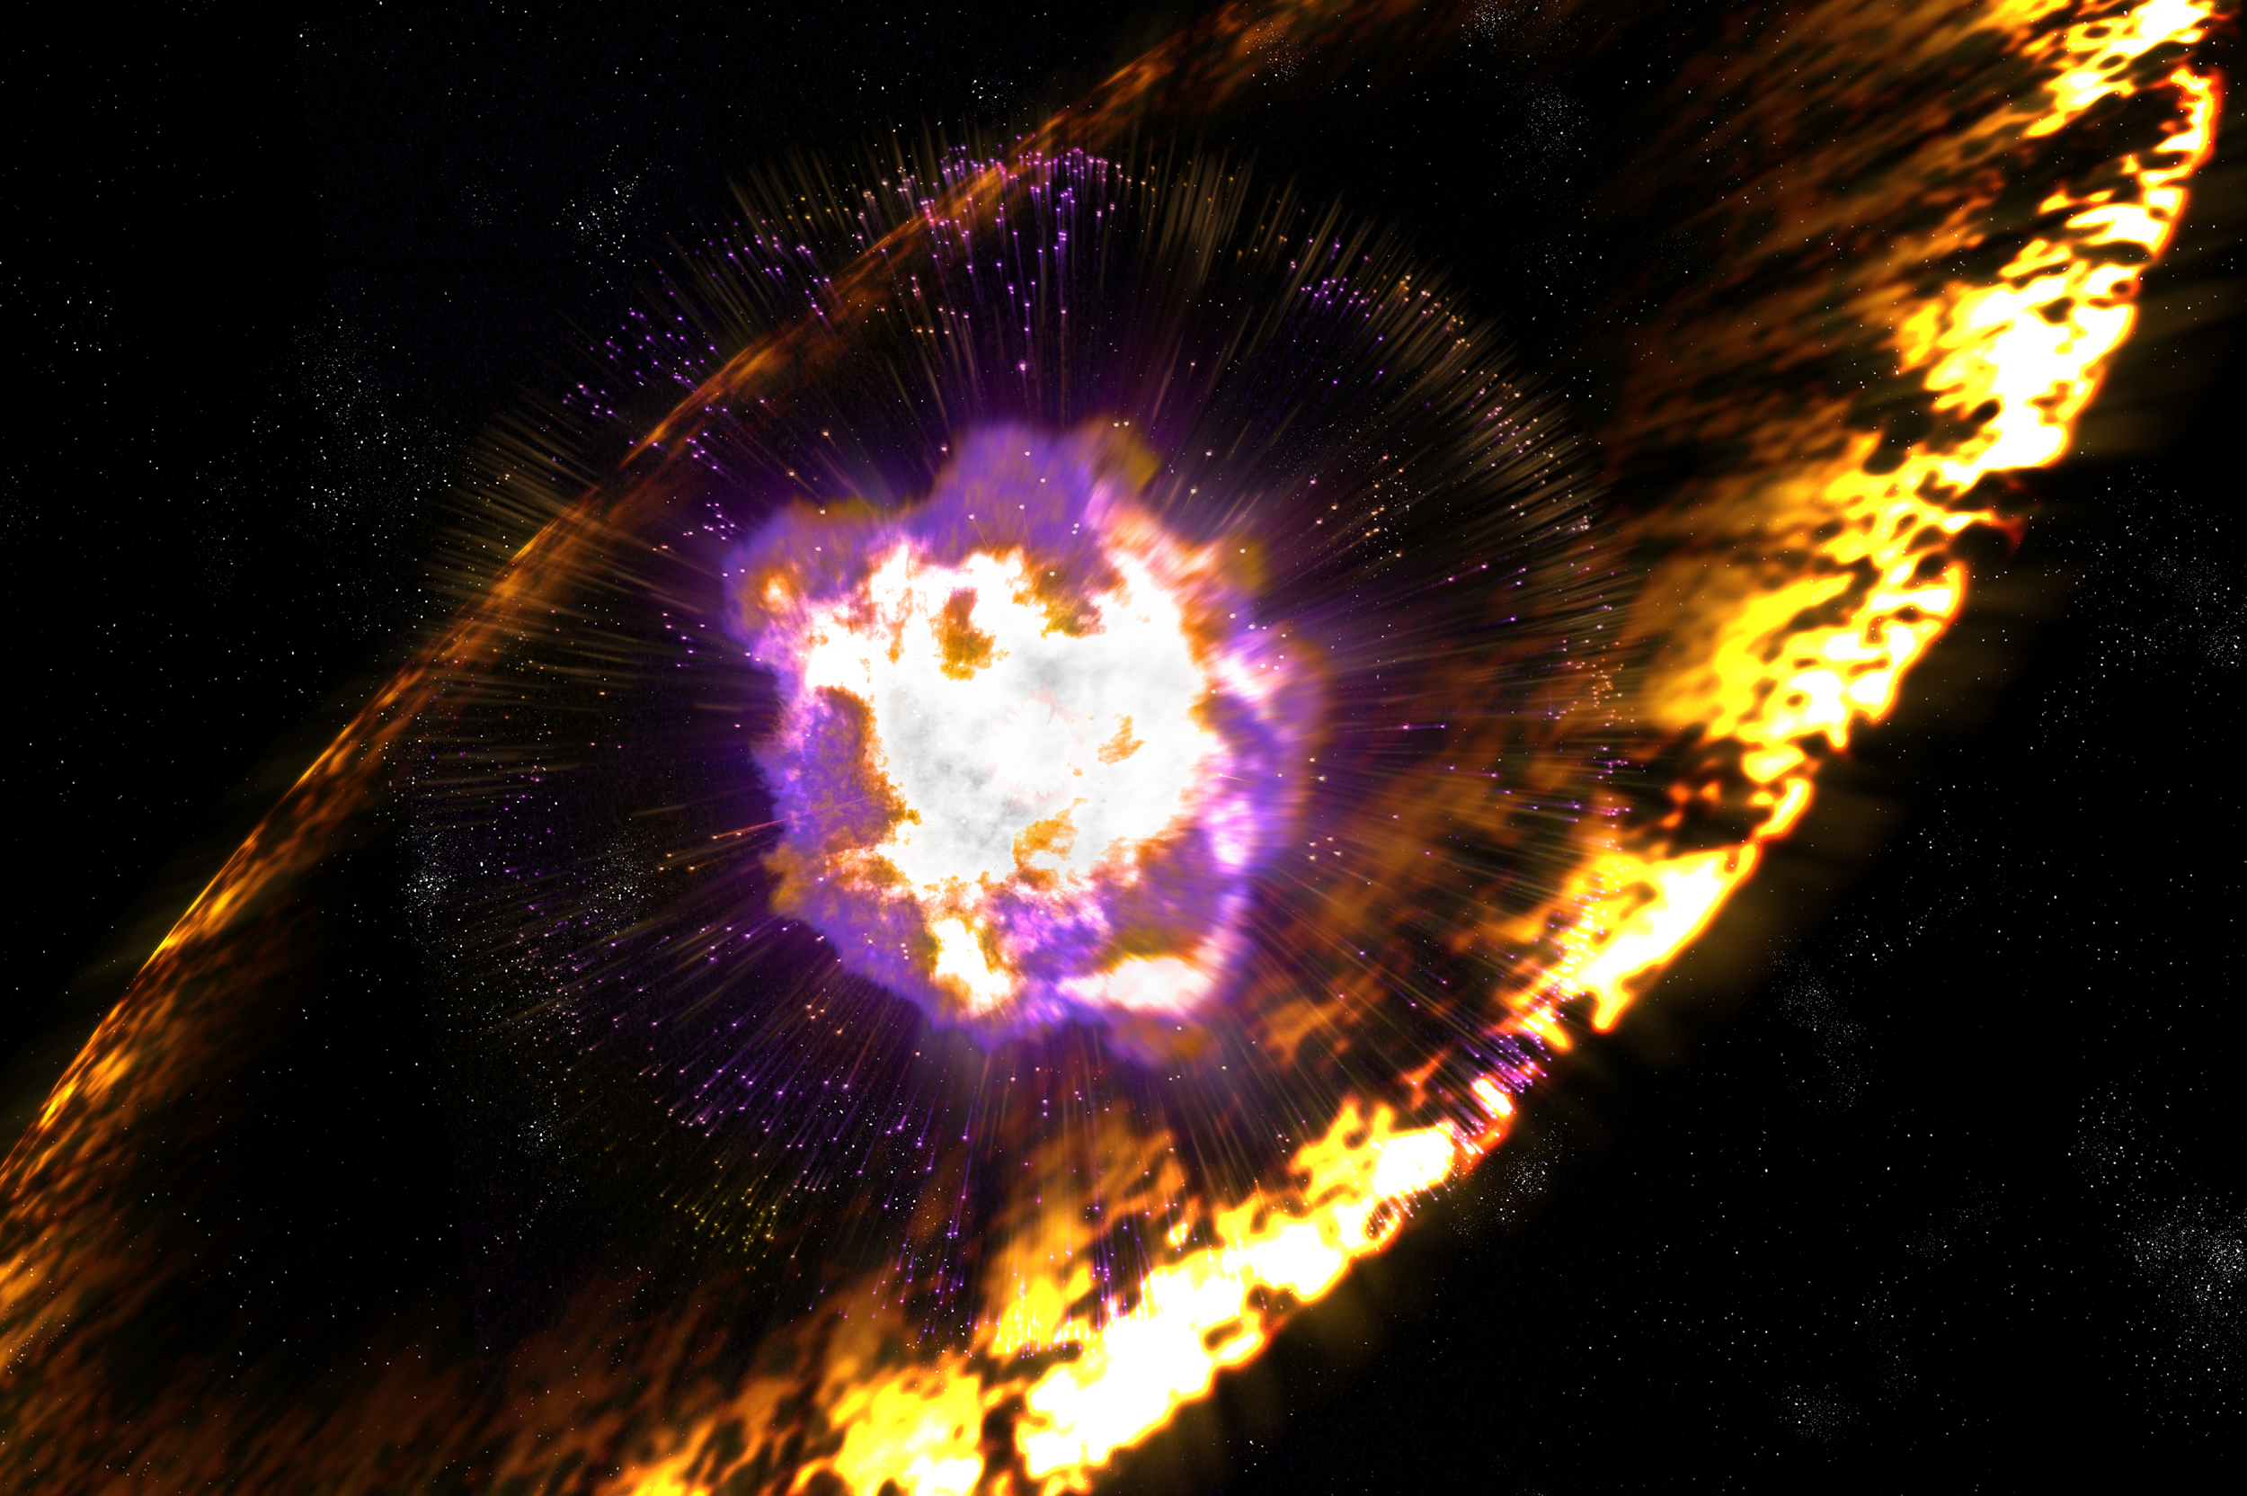
Supernovas
Notes:
9
http://2.bp.blogspot.com/-kkhHEh3km_I/Tkhwk_KEVOI/AAAAAAAAF_E/tFLfPmmASxI/s1600/ISS_meteor.jpg
Um outro evento que realmente teria potencial para acabar com a terra inteira seriam as supernovas

Slide 10
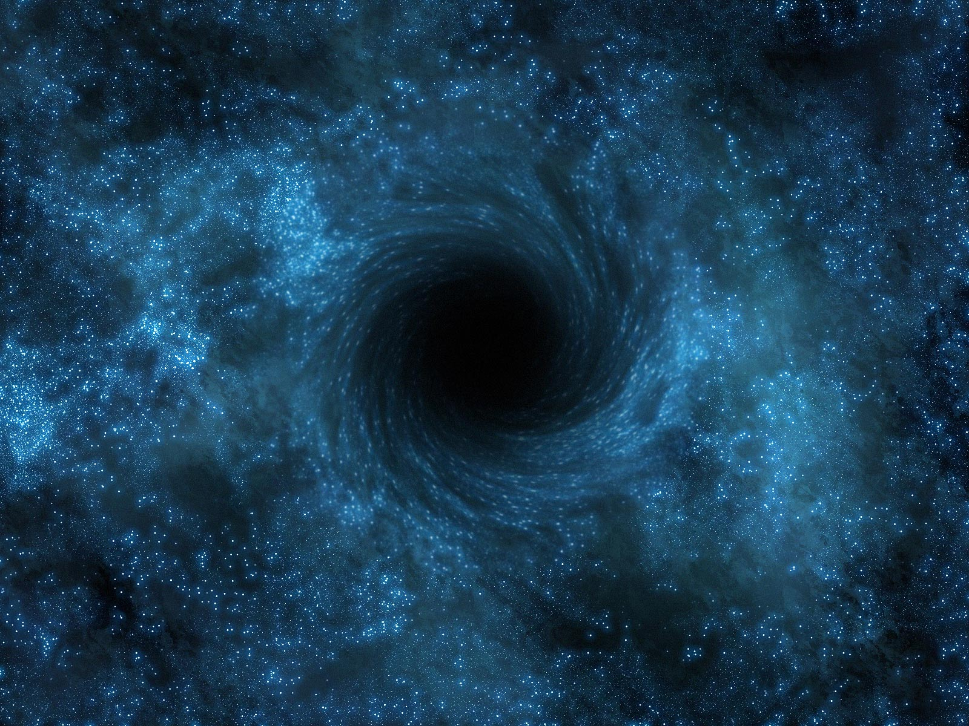
Buracos negros
Notes:
10
http://2.bp.blogspot.com/-kkhHEh3km_I/Tkhwk_KEVOI/AAAAAAAAF_E/tFLfPmmASxI/s1600/ISS_meteor.jpg
Buracos negros

Slide 11
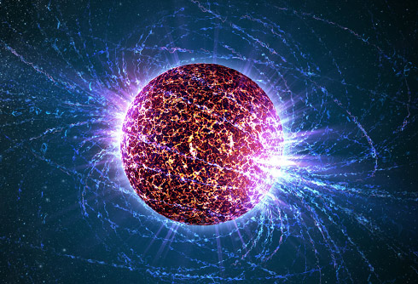
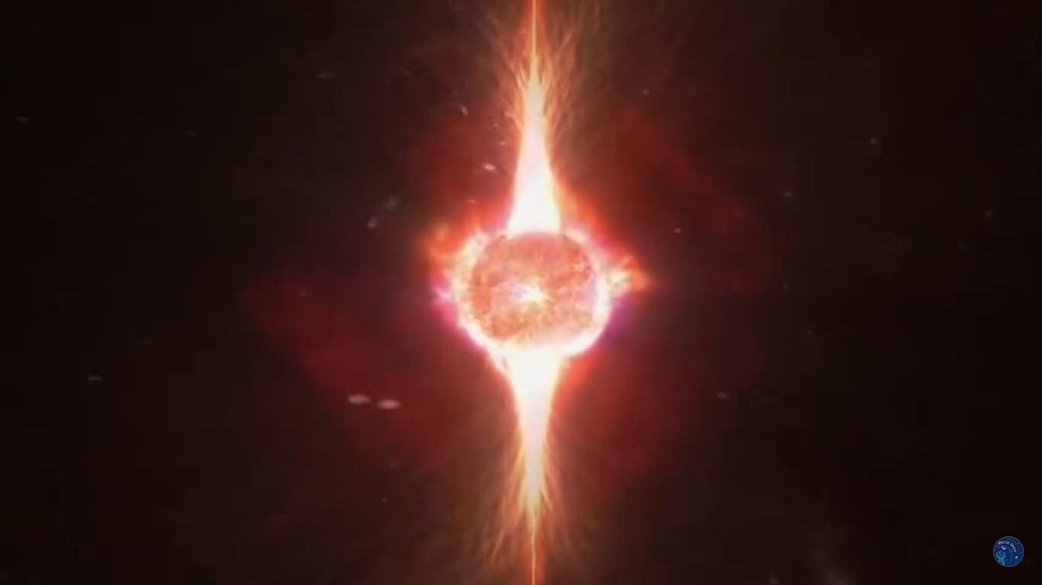
Estrelas de nêutrons
Notes:
11
http://2.bp.blogspot.com/-kkhHEh3km_I/Tkhwk_KEVOI/AAAAAAAAF_E/tFLfPmmASxI/s1600/ISS_meteor.jpg
Estrelas neutrons

Slide 12
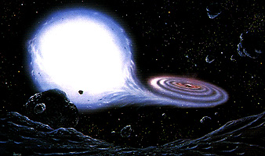
Destruição do sistemas solar
Busca por um novo planeta
Notes:
12
http://2.bp.blogspot.com/-kkhHEh3km_I/Tkhwk_KEVOI/AAAAAAAAF_E/tFLfPmmASxI/s1600/ISS_meteor.jpg
Não haveria para onde fugir,, sistemas solar inteiro seria destruido

Slide 13
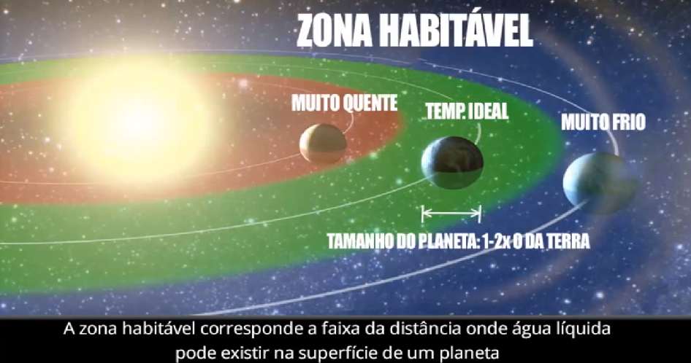

Slide 14
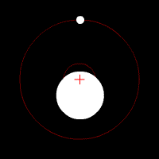
Astrometria
Notes:
14
http://2.bp.blogspot.com/-kkhHEh3km_I/Tkhwk_KEVOI/AAAAAAAAF_E/tFLfPmmASxI/s1600/ISS_meteor.jpg

Slide 15
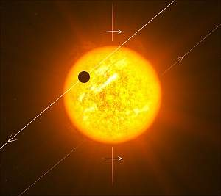
Método de transito
Notes:
15
http://2.bp.blogspot.com/-kkhHEh3km_I/Tkhwk_KEVOI/AAAAAAAAF_E/tFLfPmmASxI/s1600/ISS_meteor.jpg

Slide 16
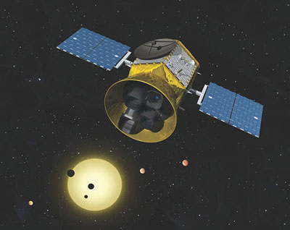
Telescópio Kepler
Milhares de novos planetas
Notes:
16
http://2.bp.blogspot.com/-kkhHEh3km_I/Tkhwk_KEVOI/AAAAAAAAF_E/tFLfPmmASxI/s1600/ISS_meteor.jpg
A missão Kepler da Nasa foi um sucesso total. Descobriu milhares de prováveis exoplanetas – mundos que orbitam outras estrelas – e mais de 100 deles já foram examinados e confirmados. Muitos desses planetas estão entre os menores e mais parecidos com a Terra conhecidos: dos 25 exoplanetas de menor diâmetro descobertos até o momento, só um não foi encontrado pelo Kepler.

Slide 17
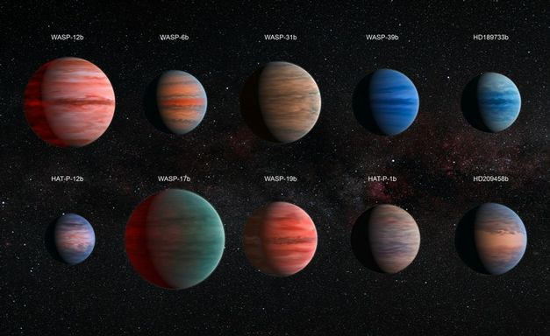
Exoplanetas descobertos Gigantes gasosos e Superterras
Notes:
17
http://2.bp.blogspot.com/-kkhHEh3km_I/Tkhwk_KEVOI/AAAAAAAAF_E/tFLfPmmASxI/s1600/ISS_meteor.jpg

Slide 18
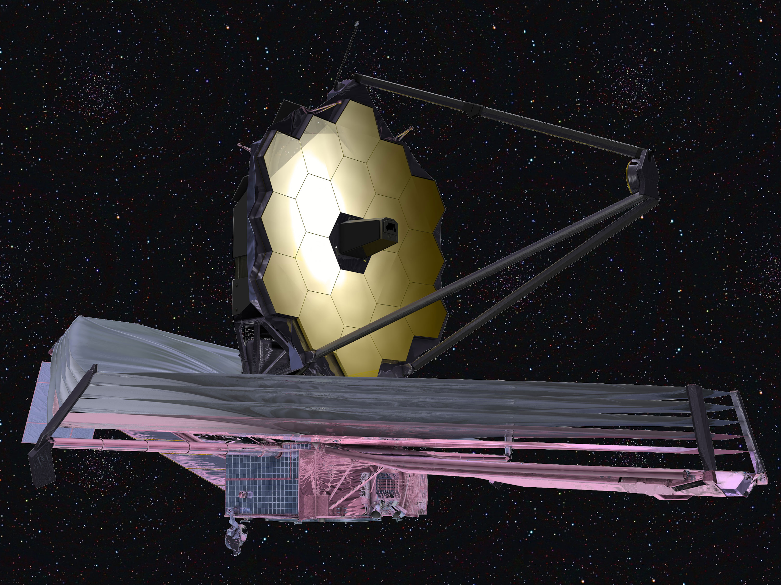
Telescópio James Webb 2018
Notes:
18
http://2.bp.blogspot.com/-kkhHEh3km_I/Tkhwk_KEVOI/AAAAAAAAF_E/tFLfPmmASxI/s1600/ISS_meteor.jpg

Slide 19
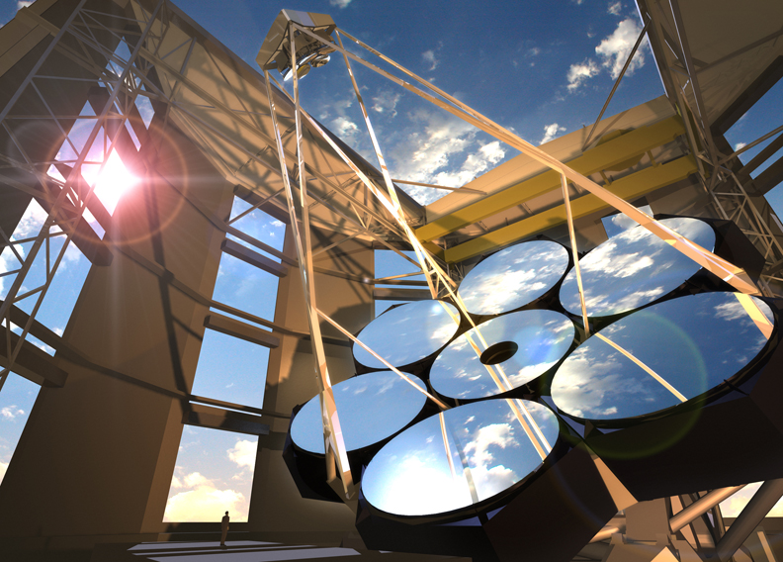
GMT - Telescópio Gigante Magalhães
2020
Notes:
19
http://2.bp.blogspot.com/-kkhHEh3km_I/Tkhwk_KEVOI/AAAAAAAAF_E/tFLfPmmASxI/s1600/ISS_meteor.jpg

Slide 20
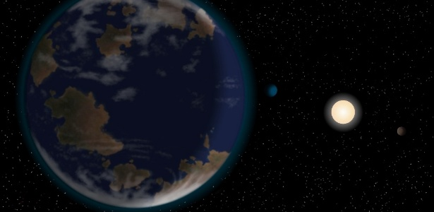
Notes:
20
http://2.bp.blogspot.com/-kkhHEh3km_I/Tkhwk_KEVOI/AAAAAAAAF_E/tFLfPmmASxI/s1600/ISS_meteor.jpg

Slide 21
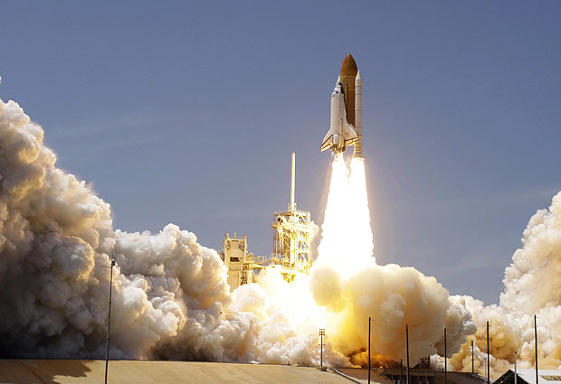
10 x Massa em combustível
Notes:
21
http://2.bp.blogspot.com/-kkhHEh3km_I/Tkhwk_KEVOI/AAAAAAAAF_E/tFLfPmmASxI/s1600/ISS_meteor.jpg

Slide 22
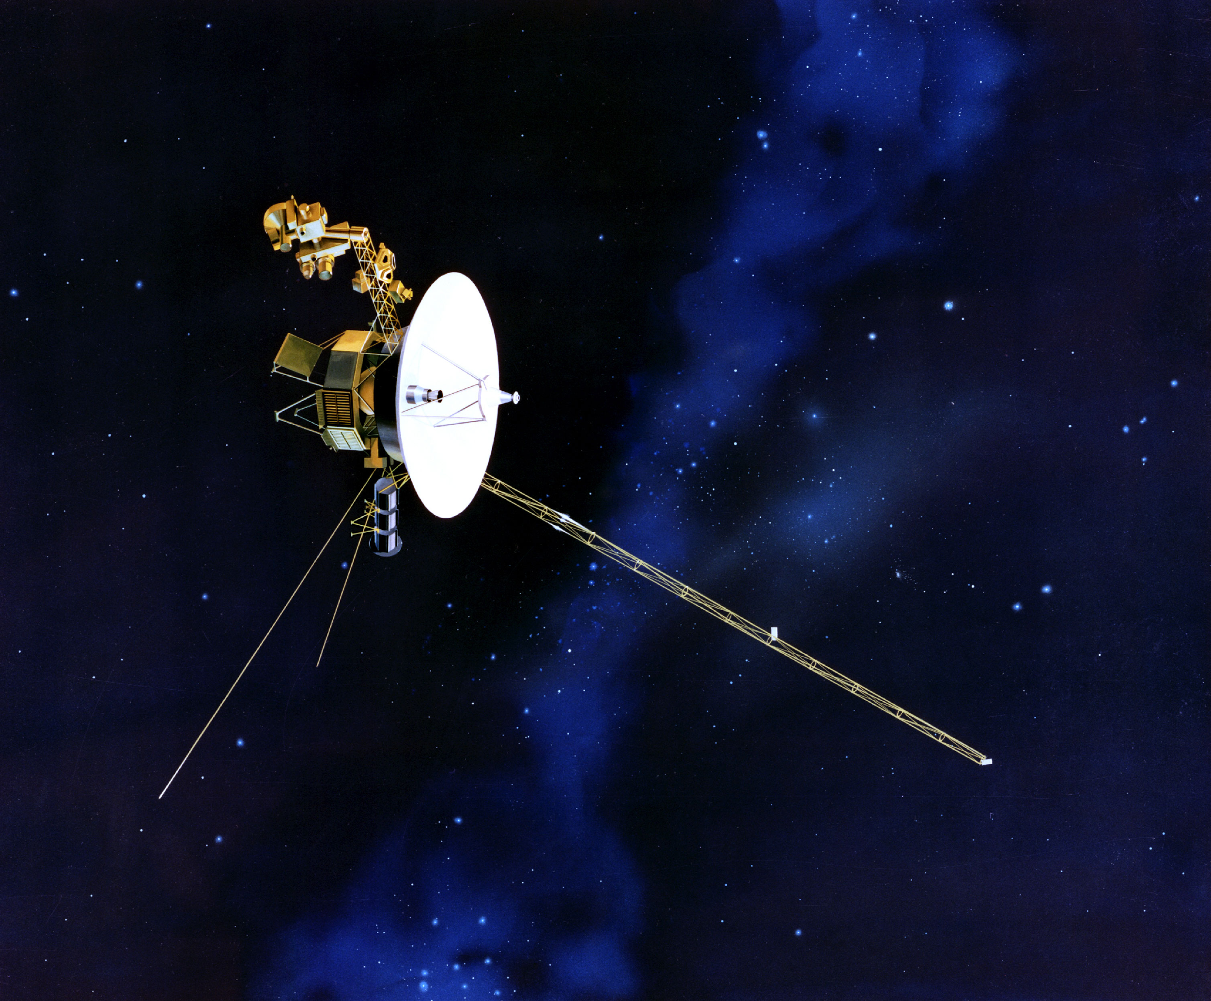
Sonda Voyager
Data lançamento 5/9/1977
Velocidade atual 278000 km/h
Levaria 16342 anos para chegar a Alpha Centauri 4 anos luz
Notes:
22
http://2.bp.blogspot.com/-kkhHEh3km_I/Tkhwk_KEVOI/AAAAAAAAF_E/tFLfPmmASxI/s1600/ISS_meteor.jpg

Slide 23
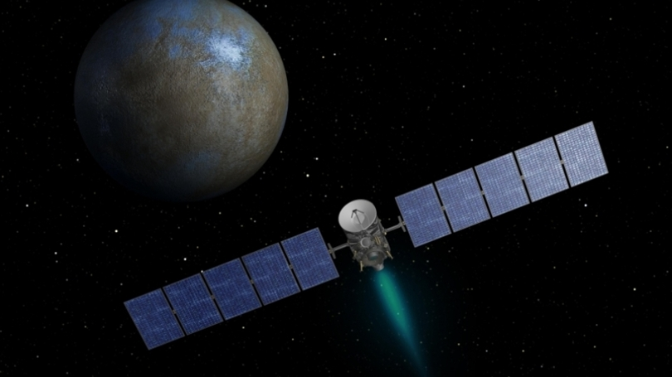

Propulsor de íons
Notes:
23
http://2.bp.blogspot.com/-kkhHEh3km_I/Tkhwk_KEVOI/AAAAAAAAF_E/tFLfPmmASxI/s1600/ISS_meteor.jpg

Slide 24
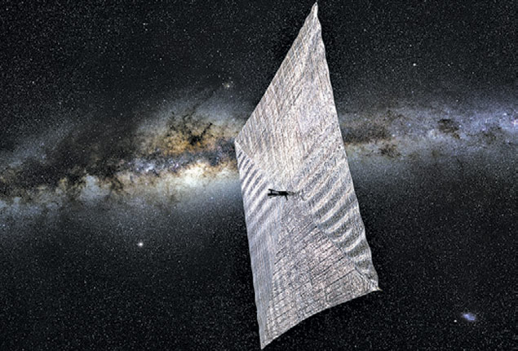
Velas solares
Notes:
24
http://2.bp.blogspot.com/-kkhHEh3km_I/Tkhwk_KEVOI/AAAAAAAAF_E/tFLfPmmASxI/s1600/ISS_meteor.jpg

Slide 25
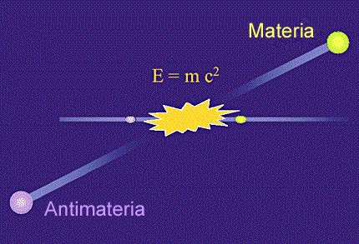
Notes:
25
http://2.bp.blogspot.com/-kkhHEh3km_I/Tkhwk_KEVOI/AAAAAAAAF_E/tFLfPmmASxI/s1600/ISS_meteor.jpg

Slide 26
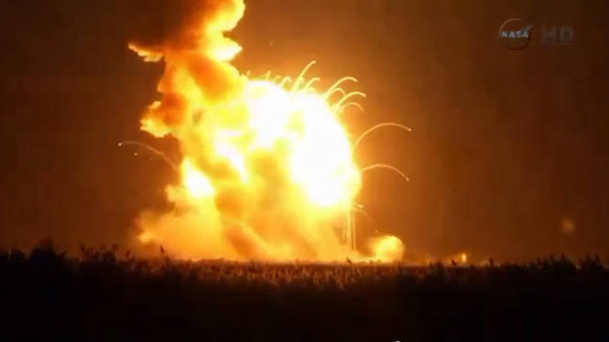
Precisa ficar Isolada em campos eletromagnéticos no vácuo
Notes:
26
http://2.bp.blogspot.com/-kkhHEh3km_I/Tkhwk_KEVOI/AAAAAAAAF_E/tFLfPmmASxI/s1600/ISS_meteor.jpg

Slide 27
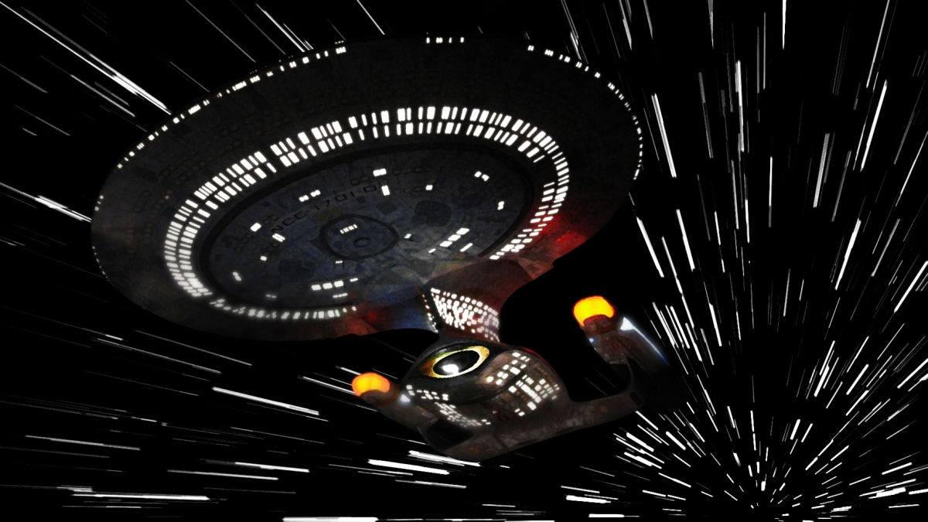
Ficção cientifica
Dobra espacial e buracos de minhoca
Notes:
27
http://2.bp.blogspot.com/-kkhHEh3km_I/Tkhwk_KEVOI/AAAAAAAAF_E/tFLfPmmASxI/s1600/ISS_meteor.jpg

Slide 28
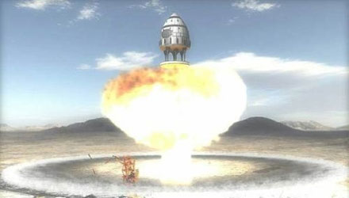
Projeto Órion 1950

Slide 29
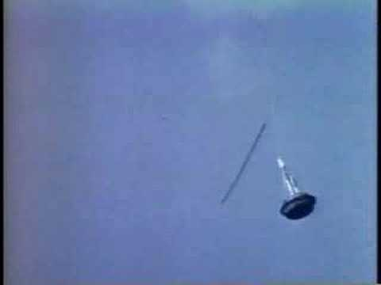
Notes:
29
http://2.bp.blogspot.com/-kkhHEh3km_I/Tkhwk_KEVOI/AAAAAAAAF_E/tFLfPmmASxI/s1600/ISS_meteor.jpg

Slide 30
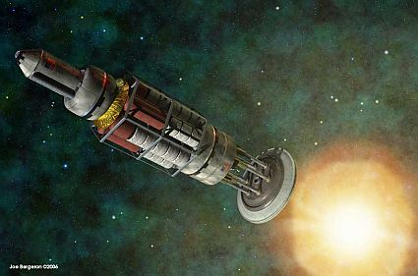
Modelo da nave projeto Órion
Notes:
30
http://2.bp.blogspot.com/-kkhHEh3km_I/Tkhwk_KEVOI/AAAAAAAAF_E/tFLfPmmASxI/s1600/ISS_meteor.jpg

Slide 31
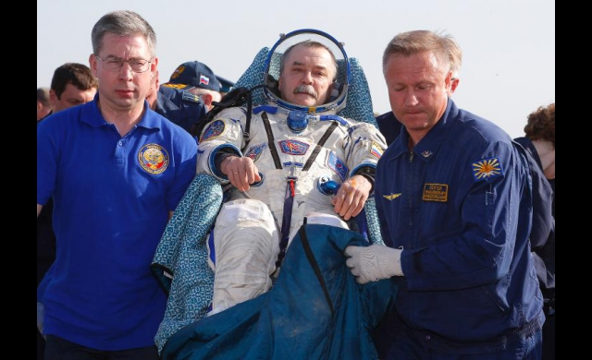
Gravidade
Notes:
31
http://2.bp.blogspot.com/-kkhHEh3km_I/Tkhwk_KEVOI/AAAAAAAAF_E/tFLfPmmASxI/s1600/ISS_meteor.jpg

Slide 32
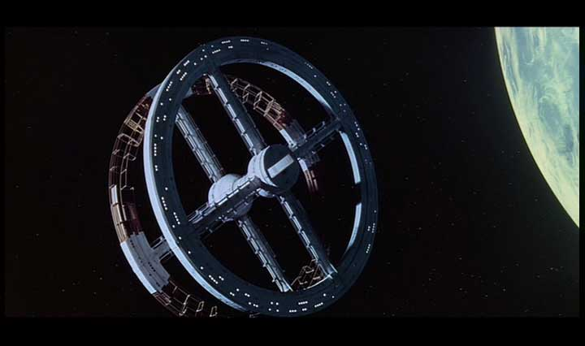
Gravidade artificial aceleração centrípeta
Notes:
32
http://2.bp.blogspot.com/-kkhHEh3km_I/Tkhwk_KEVOI/AAAAAAAAF_E/tFLfPmmASxI/s1600/ISS_meteor.jpg

Slide 33
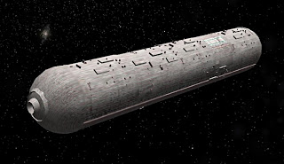
Cilindro de O'Neill
Notes:
33
http://2.bp.blogspot.com/-kkhHEh3km_I/Tkhwk_KEVOI/AAAAAAAAF_E/tFLfPmmASxI/s1600/ISS_meteor.jpg

Slide 34
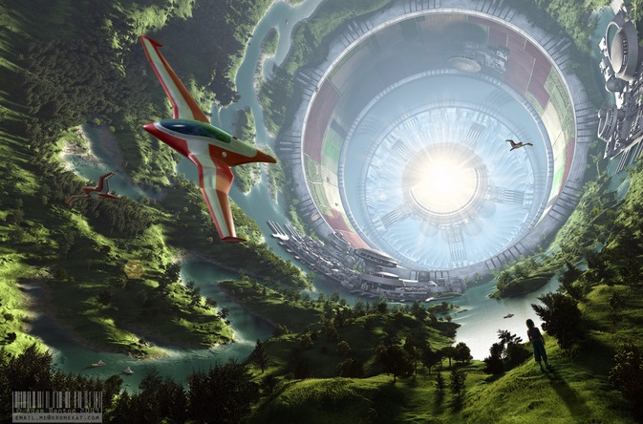
Notes:
34
http://2.bp.blogspot.com/-kkhHEh3km_I/Tkhwk_KEVOI/AAAAAAAAF_E/tFLfPmmASxI/s1600/ISS_meteor.jpg

Slide 35


Slide 36
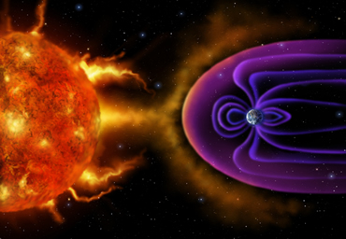

Slide 37
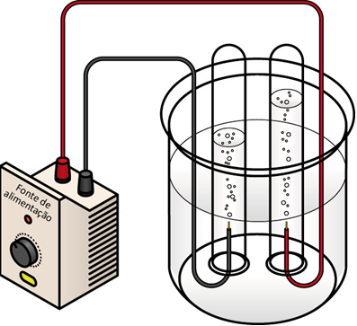
Ar respirável
Notes:
37
http://2.bp.blogspot.com/-kkhHEh3km_I/Tkhwk_KEVOI/AAAAAAAAF_E/tFLfPmmASxI/s1600/ISS_meteor.jpg

Slide 38
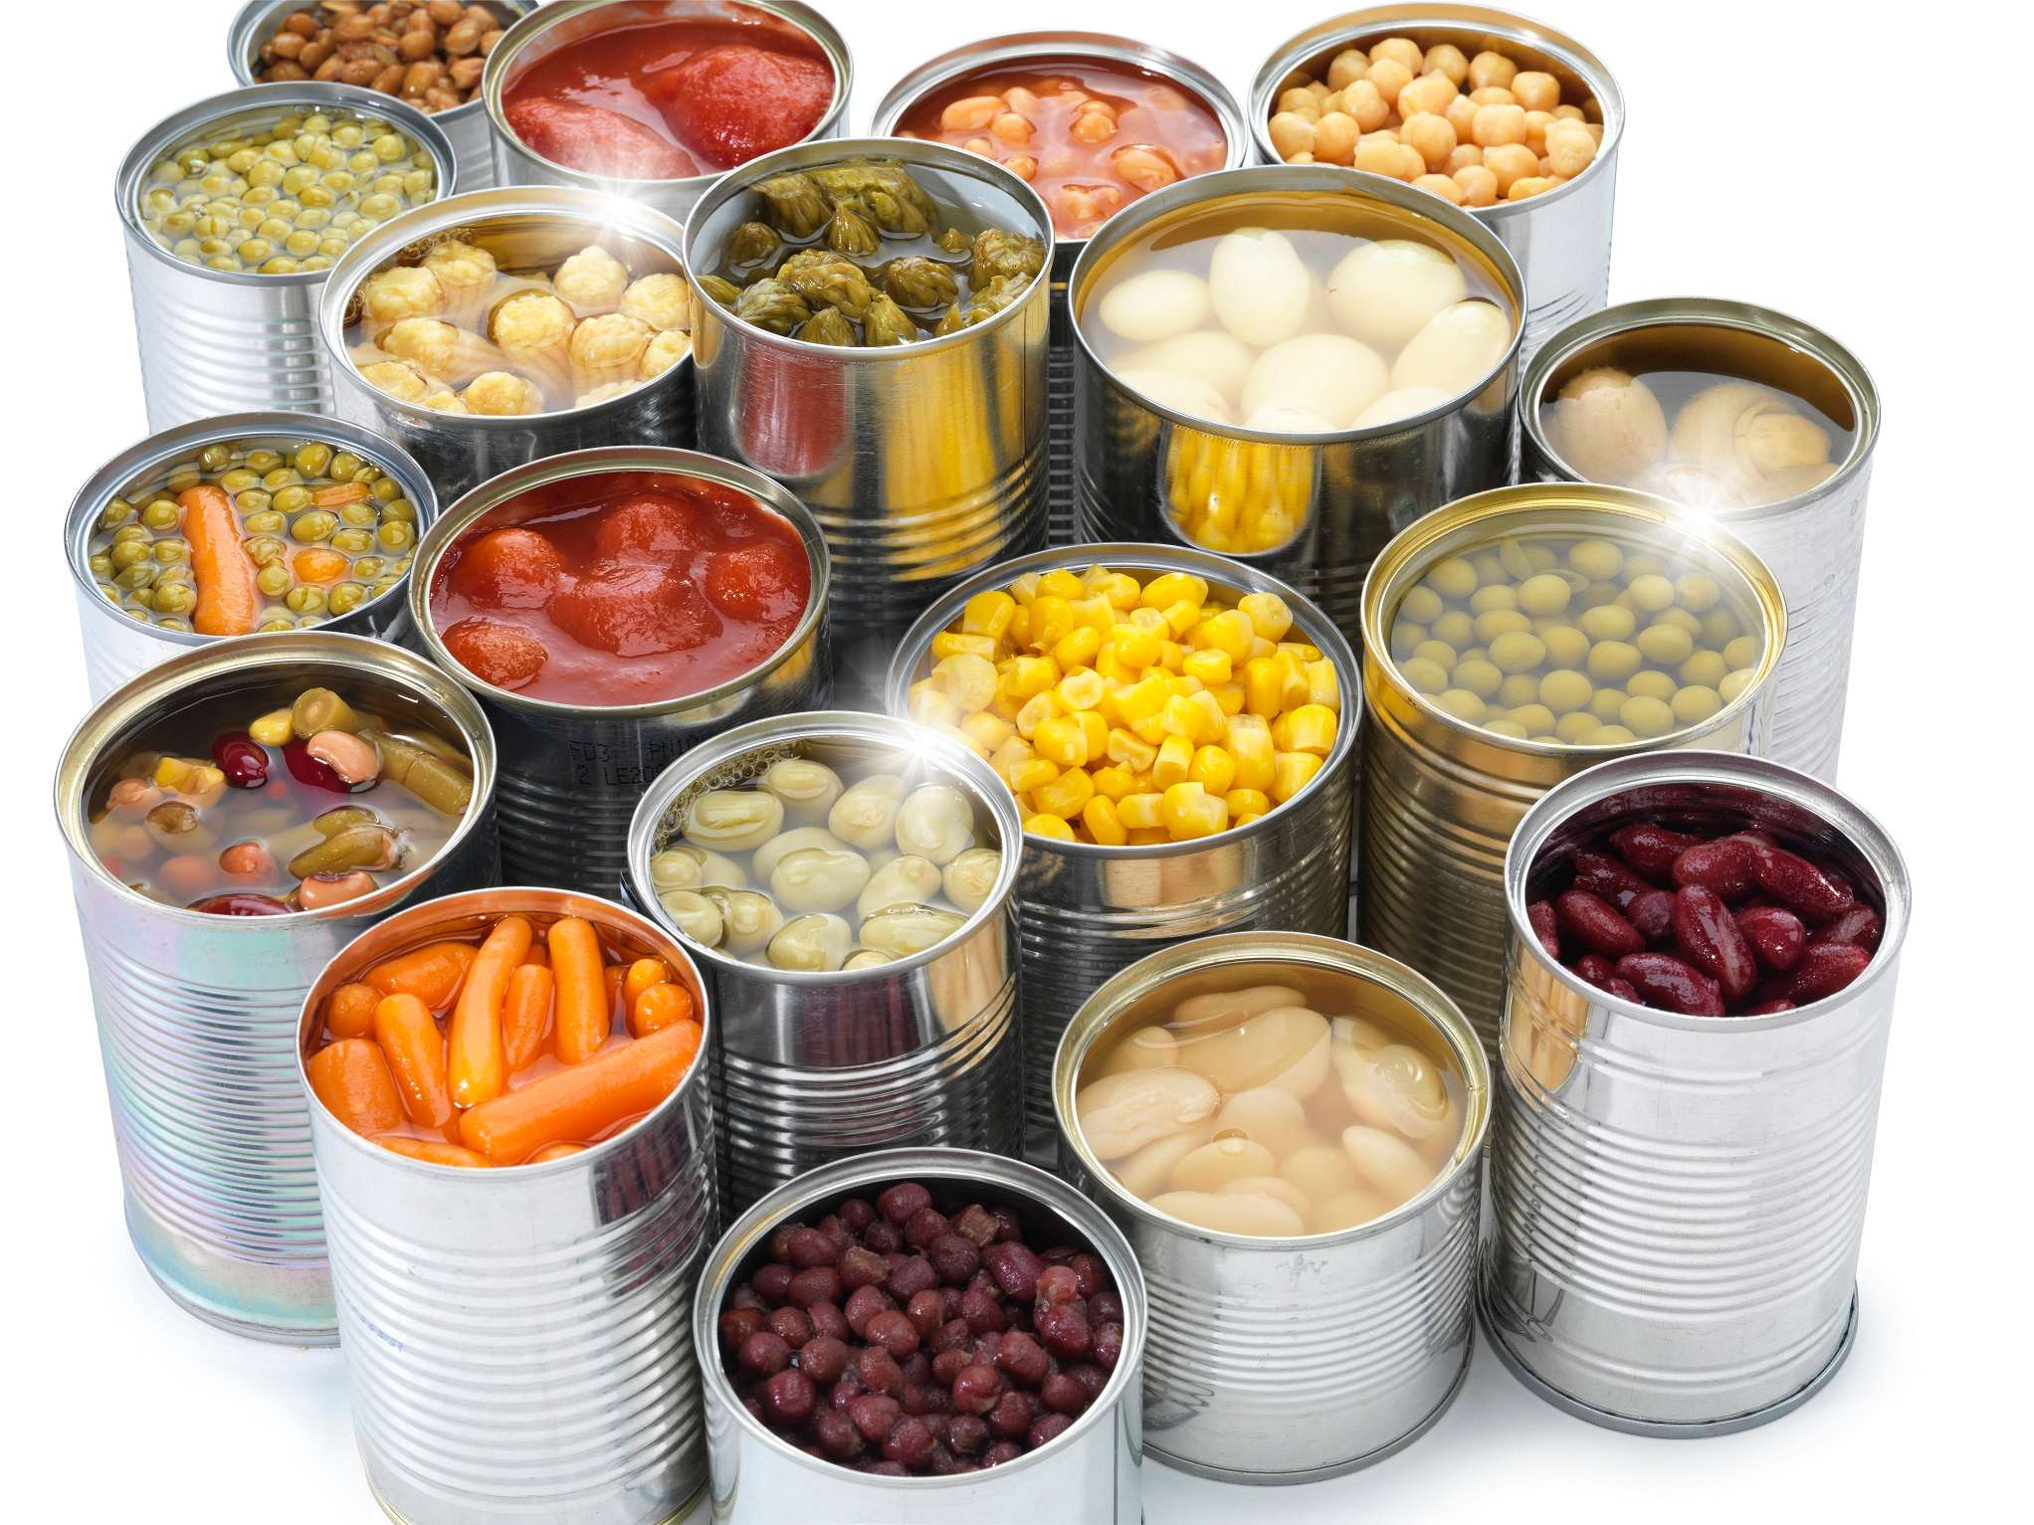

Slide 39
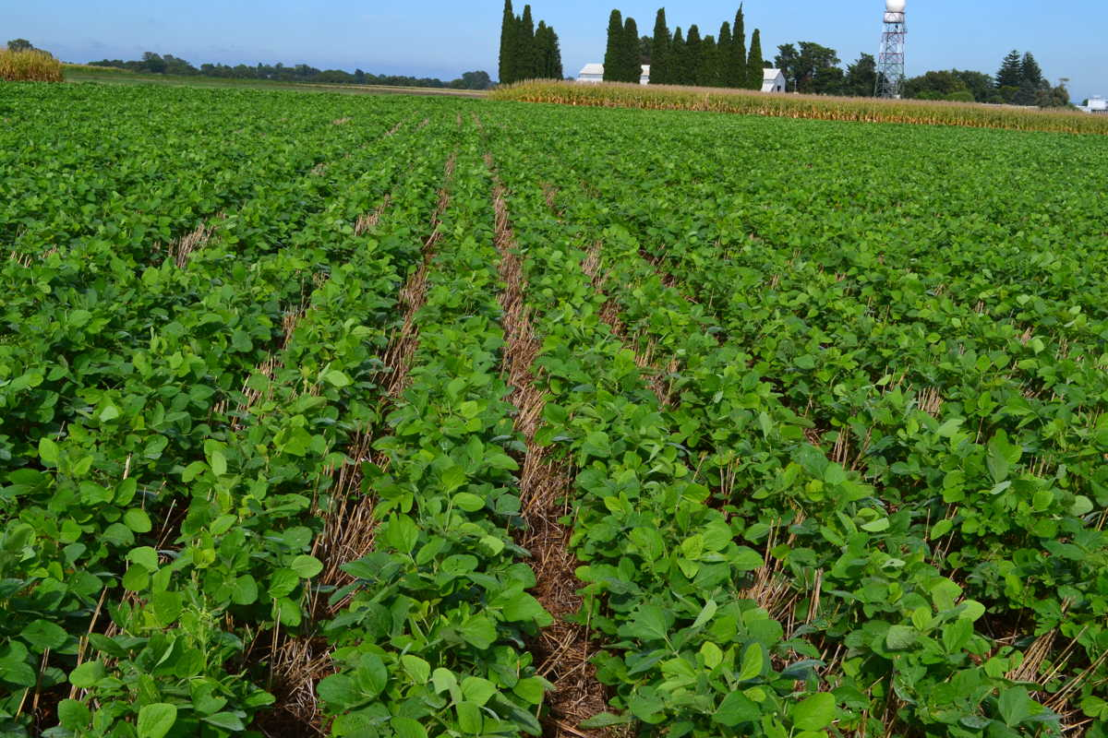
Agricultura
Notes:
39
http://2.bp.blogspot.com/-kkhHEh3km_I/Tkhwk_KEVOI/AAAAAAAAF_E/tFLfPmmASxI/s1600/ISS_meteor.jpg

Slide 40
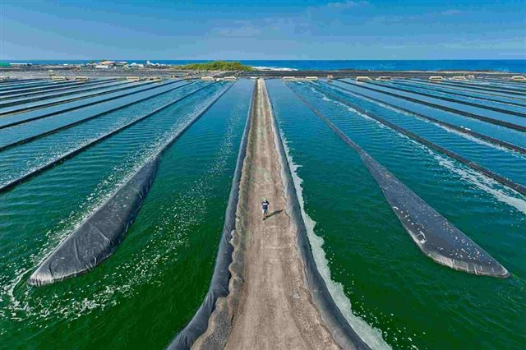
Algas
Notes:
40
http://2.bp.blogspot.com/-kkhHEh3km_I/Tkhwk_KEVOI/AAAAAAAAF_E/tFLfPmmASxI/s1600/ISS_meteor.jpg

Slide 41
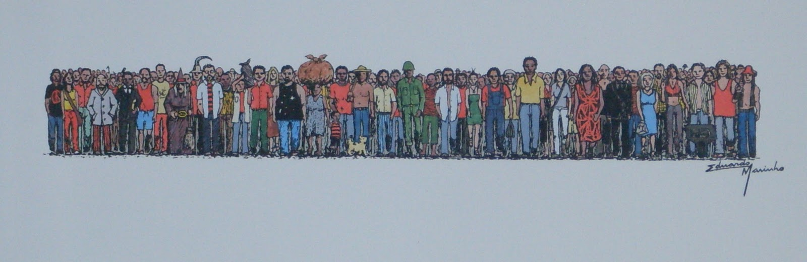
População mínima viável 200 mil
Sistema de governo
Notes:
41
http://2.bp.blogspot.com/-kkhHEh3km_I/Tkhwk_KEVOI/AAAAAAAAF_E/tFLfPmmASxI/s1600/ISS_meteor.jpg

Slide 42
Referências
1 http://natgeotv.com/uk/evacuate-earth/about
2 https://pt.wikipedia.org/wiki/Cilindro_de_O%27Neill
3 https://pt.wikipedia.org/wiki/Projeto_Orion
2•

